Slide 1
电信客户流失预测与价值细分系统
数据分析与数据挖掘课程项目 · 项目6
小组成员：2023***-姓名 / 2023***-姓名 / 2023***-姓名

Slide 2
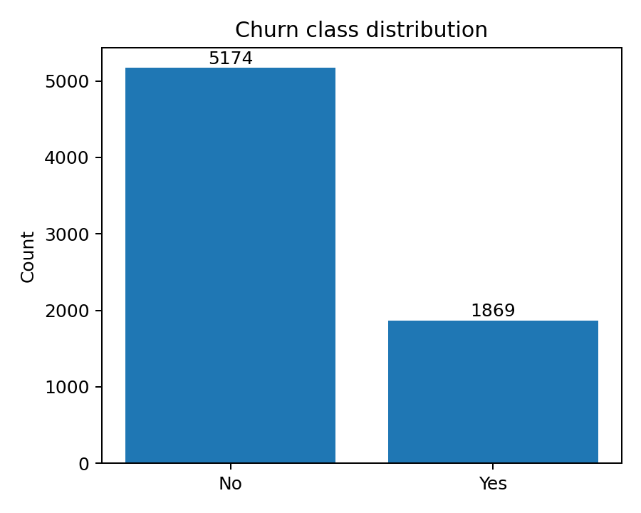
1. 任务定义与业务目标
目标：提前识别高流失风险客户，并输出差异化挽留策略
数据：7043名客户，21个原始字段，目标变量 Churn
难点：类别不均衡、类别特征多、业务上更重视召回而非单纯准确率
交付：分类模型 + 客户分群 + 特征解释 + 运营建议

Slide 3
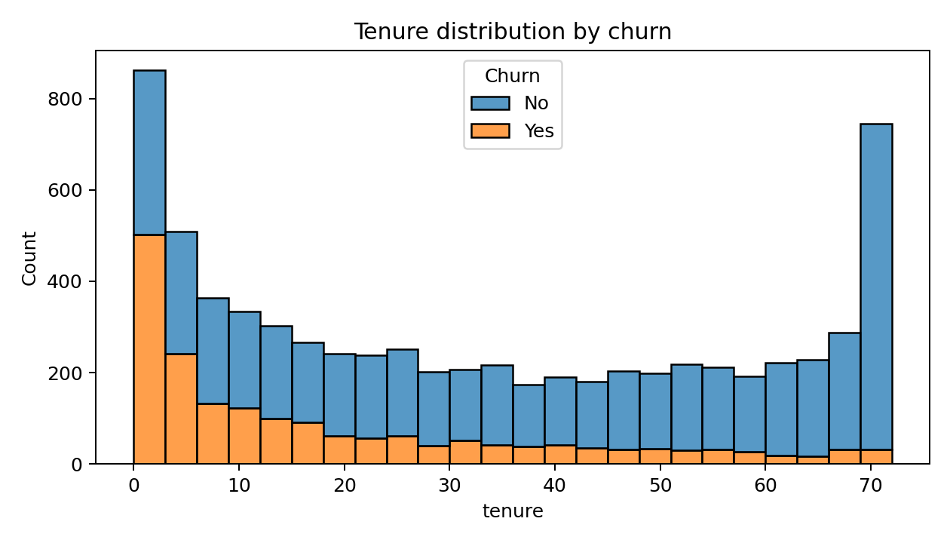
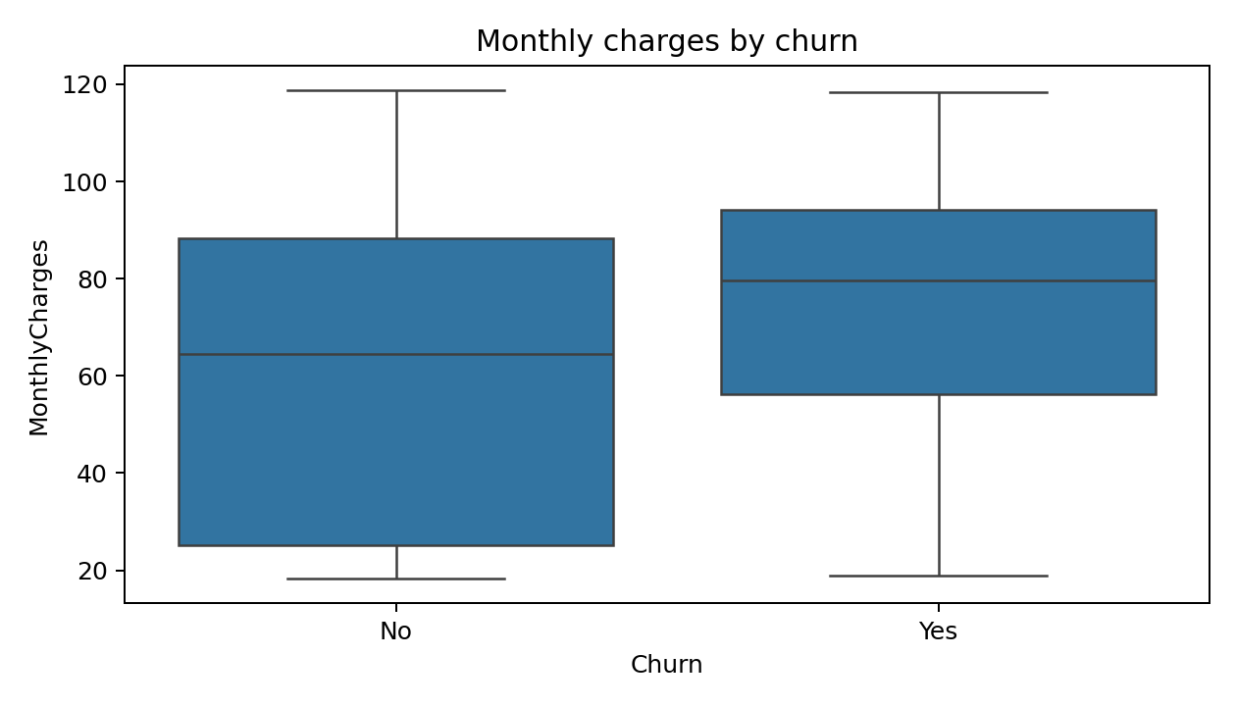
2. 数据理解：谁更容易流失？
核心观察：短在网时长、高月费用客户的流失风险更高；费用压力与客户绑定程度是建模主线。

Slide 4
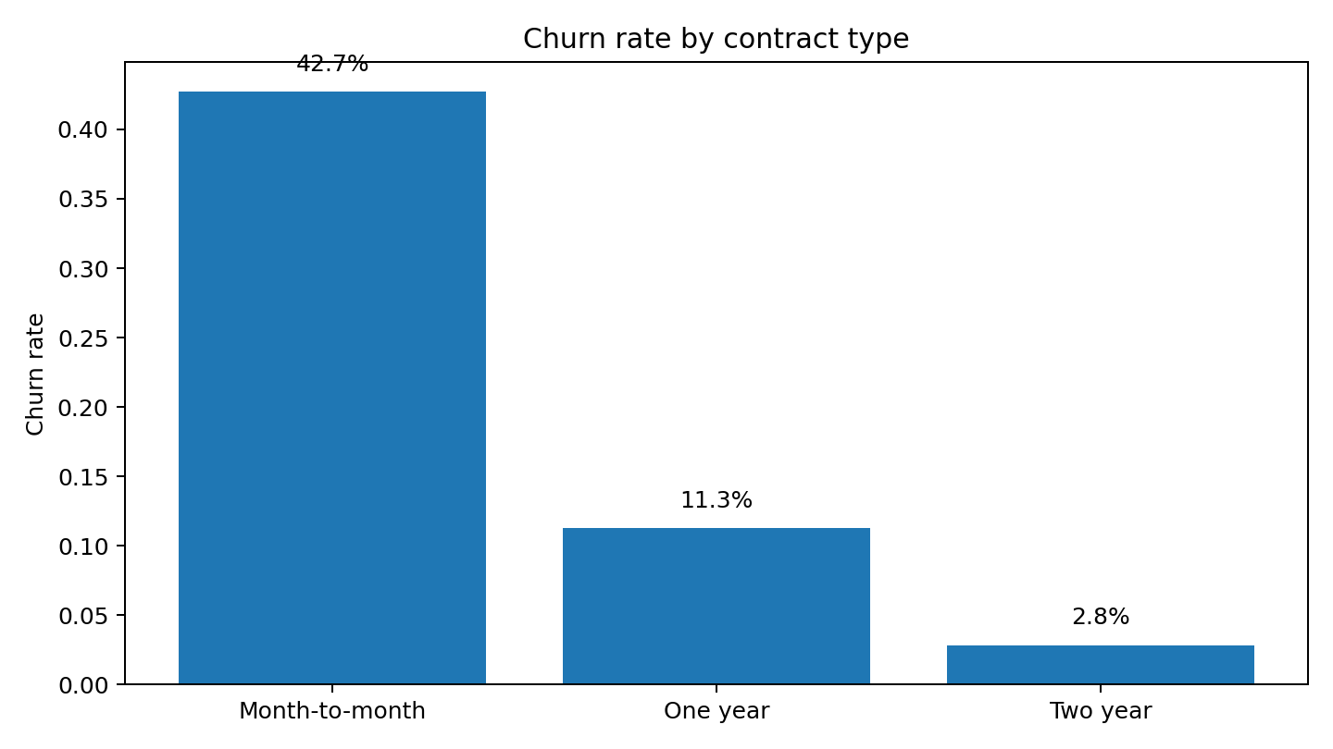
3. 合约类型是最强业务信号之一
Month-to-month 客户流失率显著最高
一年期、两年期合约具备明显绑定效应
后续策略：将高风险月付客户转化为中长期合约

Slide 5
4. 技术路线
数据清洗
特征工程
模型训练
阈值优化
客户分群
策略输出
缺失值：TotalCharges 空白值按 zero-tenure 业务逻辑填充为 0
编码：类别变量 One-Hot，数值变量标准化
不平衡：SMOTE 与 class_weight
评价：ROC-AUC、PR-AUC、F1、Recall

Slide 6
5. 模型设计与对比
模型 | 作用
Logistic Regression + SMOTE | 线性基线，召回高，误报偏多
Random Forest | 非线性集成，稳健但排序略弱
Gradient Boosting | 逐步拟合残差，最终主模型
训练/测试：80/20 分层划分，随机种子 42
特征：原始字段 + AvgMonthlyCharge、TenureSegment、ChargePerTenure
阈值：默认 0.5 与 F1 最优阈值两套结果并行报告

Slide 7
6. 分类模型实验结果
Model | Accuracy | Precision | Recall | F1 | ROC_AUC | PR_AUC
GradientBoosting | 0.801 | 0.661 | 0.511 | 0.576 | 0.847 | 0.668
RandomForest | 0.766 | 0.542 | 0.765 | 0.634 | 0.846 | 0.659
LogisticRegression_SMOTE | 0.745 | 0.513 | 0.786 | 0.621 | 0.844 | 0.660
最优模型：GradientBoosting，ROC-AUC=0.847，PR-AUC=0.668

Slide 8
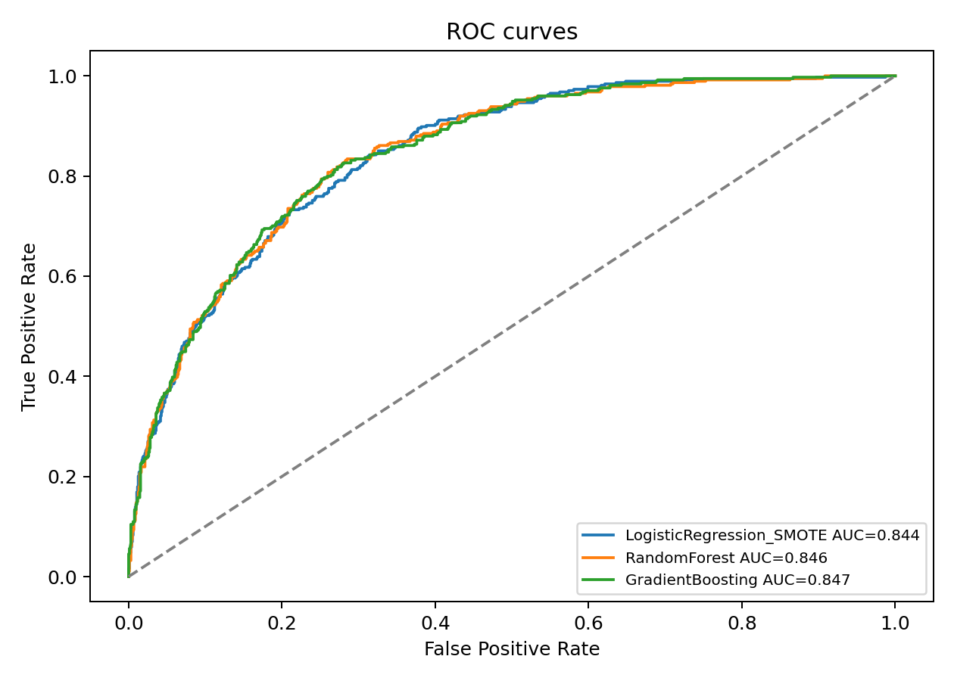
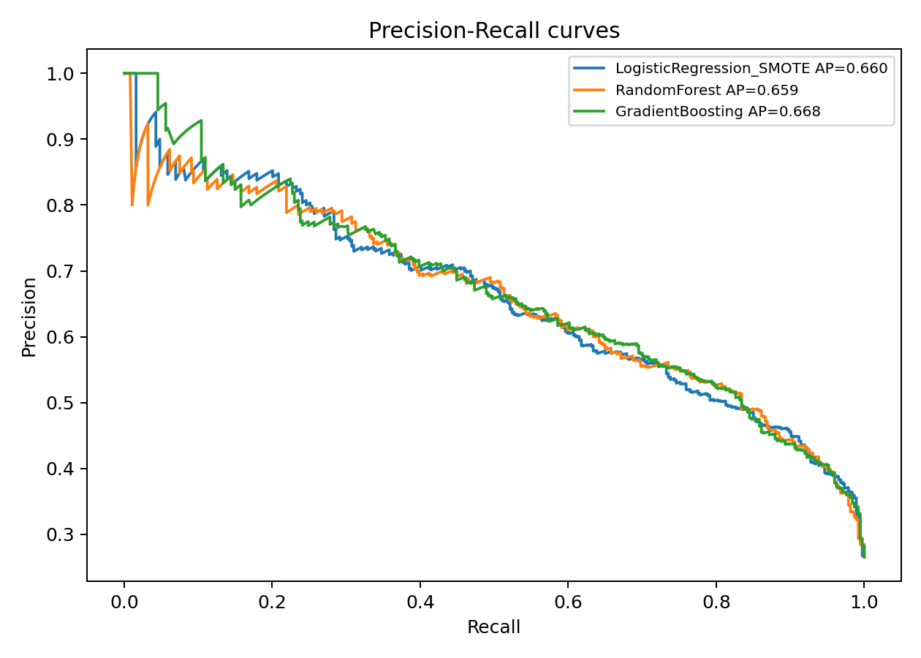
7. ROC 与 PR 曲线

Slide 9
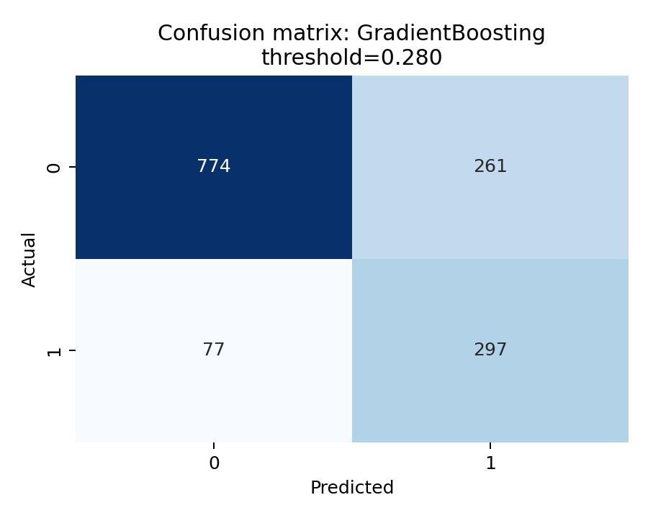
8. 阈值优化：为业务召回服务
F1 最优阈值：0.280
Recall：0.794
F1：0.637
业务解释：宁可多触达一部分疑似客户，也要减少真正流失客户漏识别。

Slide 10
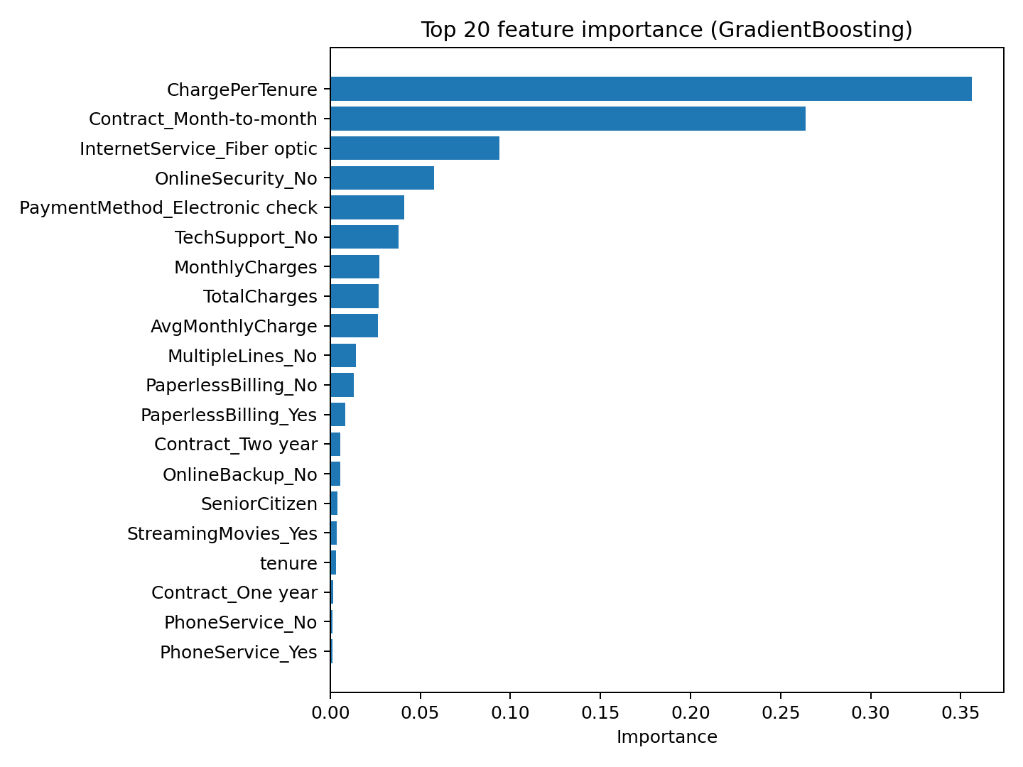
9. 关键流失因子
ChargePerTenure：短期费用压力
Month-to-month：绑定程度低
Fiber optic：高价格/高期望服务群体
OnlineSecurity / TechSupport：服务保障缺失
Electronic check：高风险支付方式

Slide 11
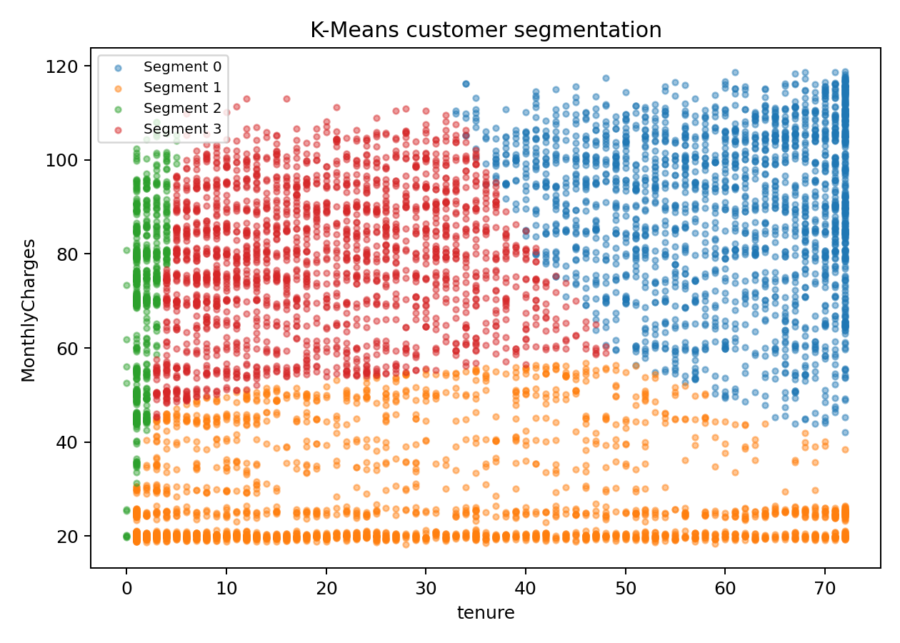
10. 客户价值细分
CustomerSegment | Customers | ChurnRate | AvgTenure | AvgMonthlyCharges
2.000 | 755.000 | 0.669 | 1.721 | 69.729
3.000 | 1987.000 | 0.393 | 19.352 | 78.712
0.000 | 2061.000 | 0.145 | 59.930 | 89.958
1.000 | 2240.000 | 0.128 | 28.895 | 27.530
按风险与价值分层运营
高流失短周期客户：首月体验与合约迁移
稳定高价值客户：服务质量与权益维护

Slide 12
11. 业务策略
高风险月付客户：推送半年/一年期过渡合约，降低流失概率
高费用短 tenure 客户：解释账单结构，提供新客缓冲优惠
未订购安全/技术支持客户：做服务捆绑，提升体验确定性
电子支票客户：引导自动扣款，减少支付摩擦
运营闭环：每月重训模型，形成风险名单 - 触达 - 反馈 - 再训练

Slide 13
12. 结论与展望
Gradient Boosting 取得最佳综合表现：ROC-AUC=0.847
阈值优化后召回率提升至 0.794，更适合客户挽留场景
合约类型、费用压力、服务保障与支付方式是主要流失因子
后续改进：引入时间序列行为、XGBoost/LightGBM 系统调参、SHAP 个体解释
Q&A

